Slide 1

Etude sur l'eau potable
ONG DWFA (Drinking Water For All)

Slide 2
Contexte
L’accès à l’eau potable est un enjeu majeur de santé publique et de développement.
Selon l’OMS et l’UNICEF, environ 2,2 milliards de personnes dans le monde n’ont pas accès à une eau potable sûre.
Comprendre la répartition et les disparités géographiques permet d’améliorer les stratégies d’accès à l’eau.
Objectifs de l’étude :
Identifier les zones où l’accès à l’eau potable est limité
Visualiser les tendances dans différentes régions
Fournir une base de décision aux acteurs concernés

Slide 3
Pré-traitement des Données
Sources des données :
Données collectées via ONG DFW
Fichiers CSV contenant des informations sur les pays, les régions, l’accès à l’eau potable, et la population.
Nettoyage et transformation :
Conversion des formats de dates et de valeurs numériques
Fusion de plusieurs sources pour enrichir l’analyse

Slide 4
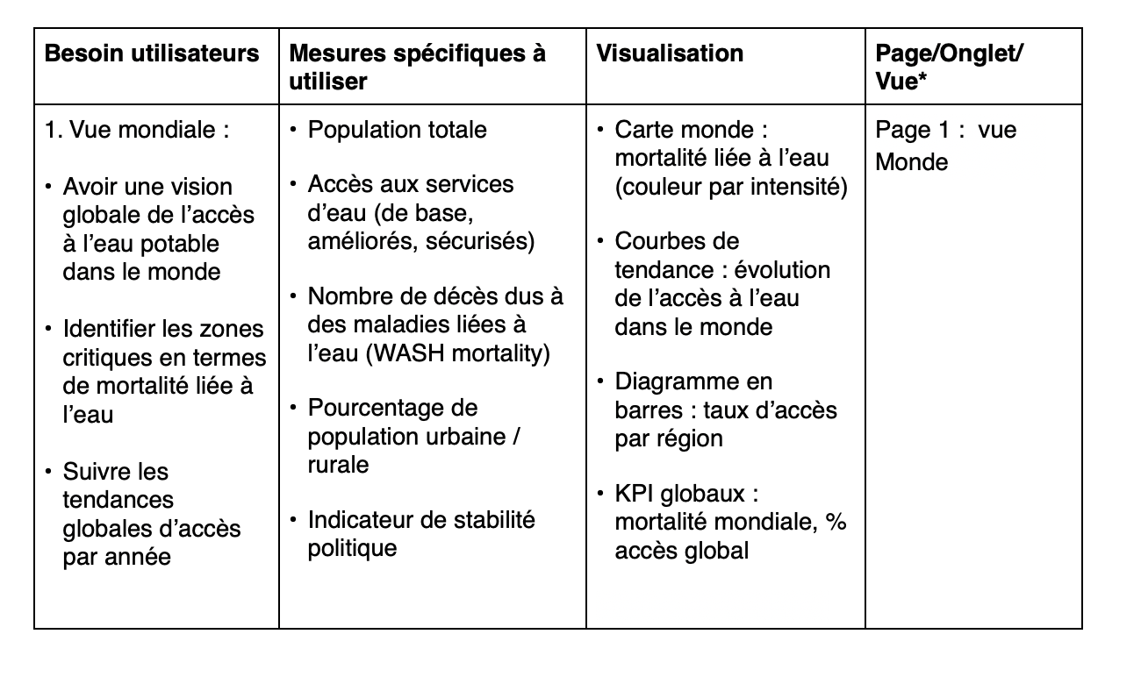
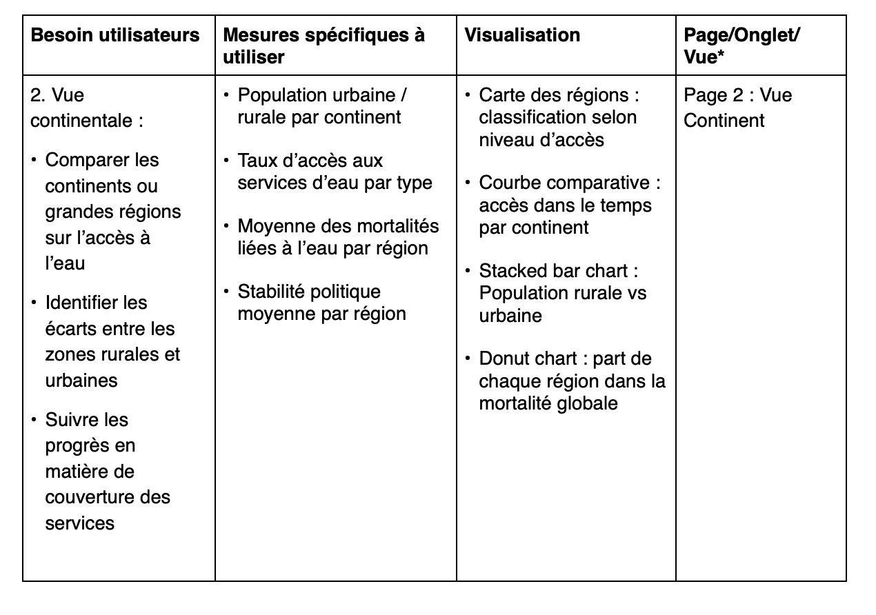
Blueprint
Objectif : Offrir une vision globale de l’accès à l’eau potable afin d’identifier les grandes tendances mondiales et comparer les niveaux de couverture entre les régions.
Objectif : Analyser les disparités régionales entre continents pour cibler les zones les plus vulnérables et suivre l’évolution des politiques d’accès à l’eau.

Slide 5
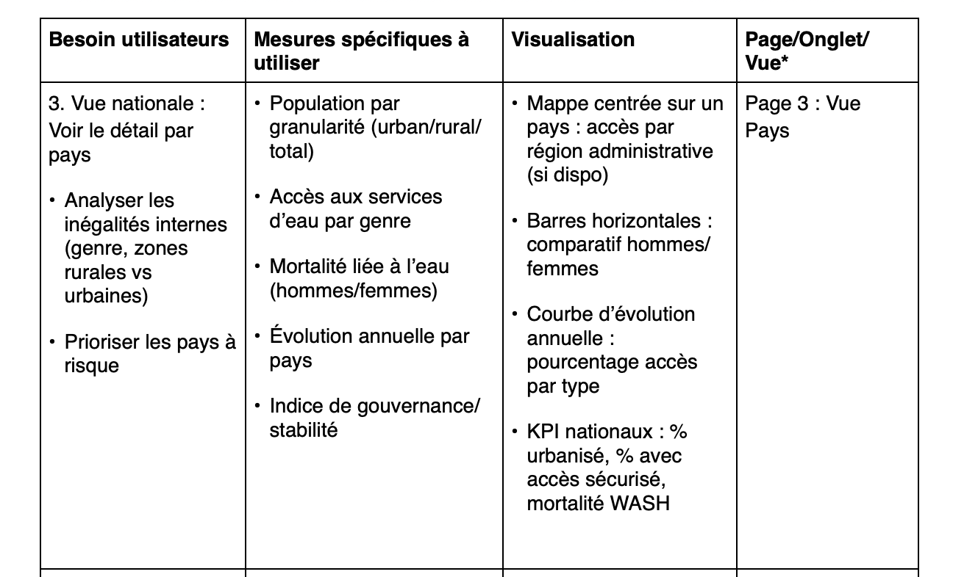
Blueprint
Objectif :
Approfondir l’analyse par pays en distinguant zones urbaines et rurales, afin d’identifier les besoins spécifiques et suivre les efforts d’amélioration.

Slide 6
Justification de l’outil de visualisation
Pourquoi Tableau ? :
Facilité d’intégration des sources multiples
Puissance des filtres et interactions
Visualisation cartographique avancée pour afficher les disparités géographiques
Interprétation intuitive pour les décideurs

Slide 7
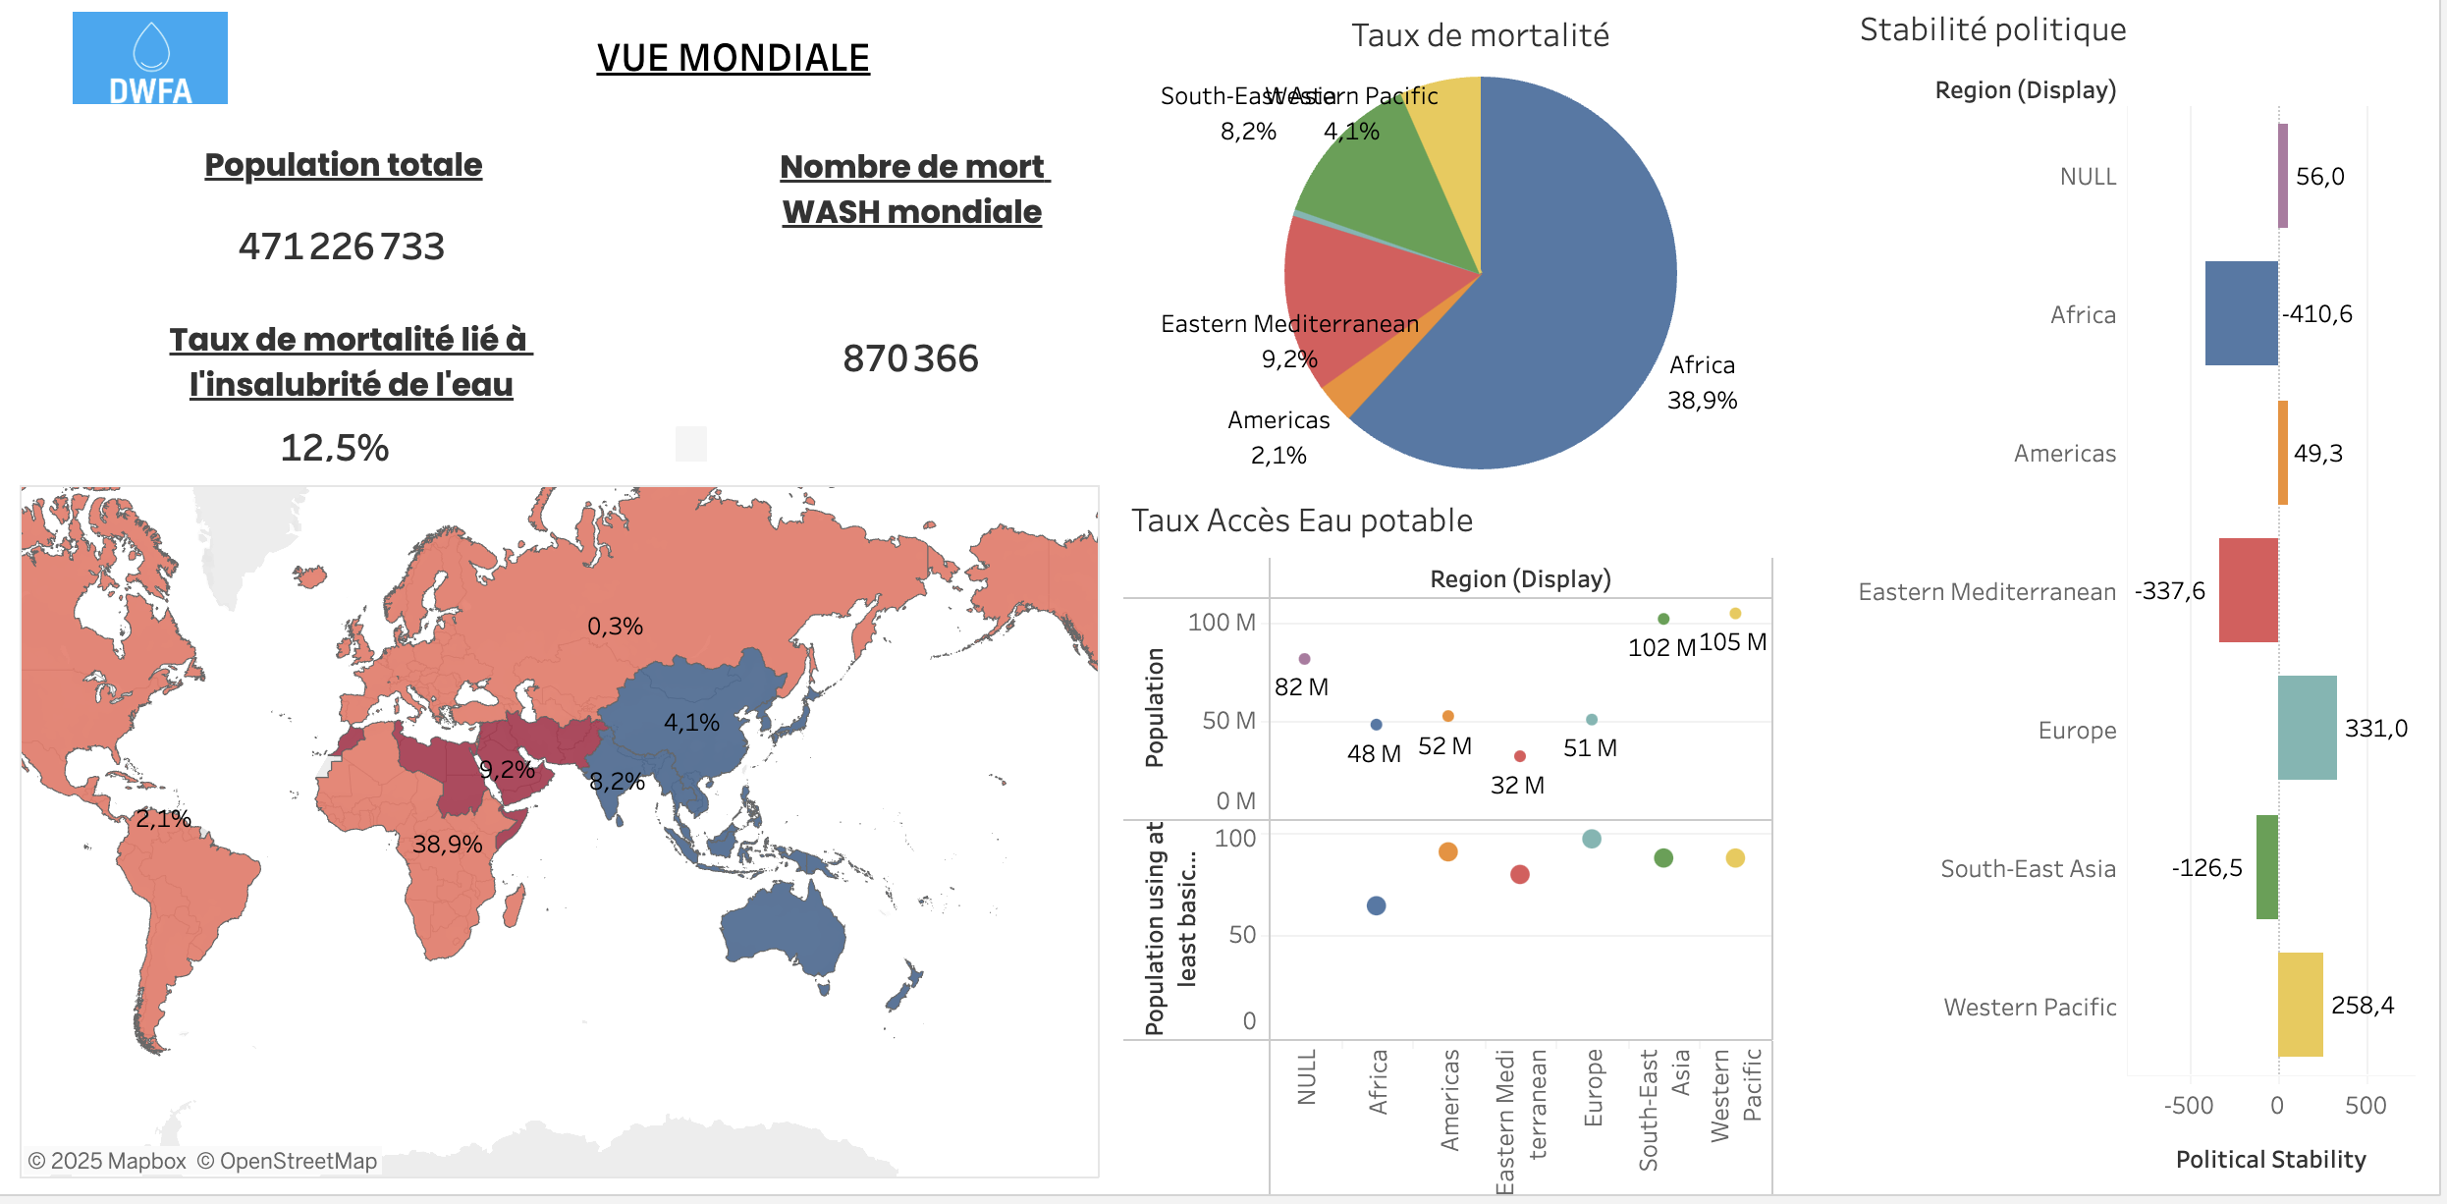
Visualisations et Résultats
Population totale analysée : ~471 millions
Mortalité WASH mondiale : 870 366 décès
Carte : concentration de la mortalité en Afrique, Moyen-Orient et Asie du Sud
Accès services par région : Europe et Pacifique affichent les meilleurs taux d’accès
Stabilité politique : l’instabilité corrèle souvent avec de faibles taux d’accès

Slide 8
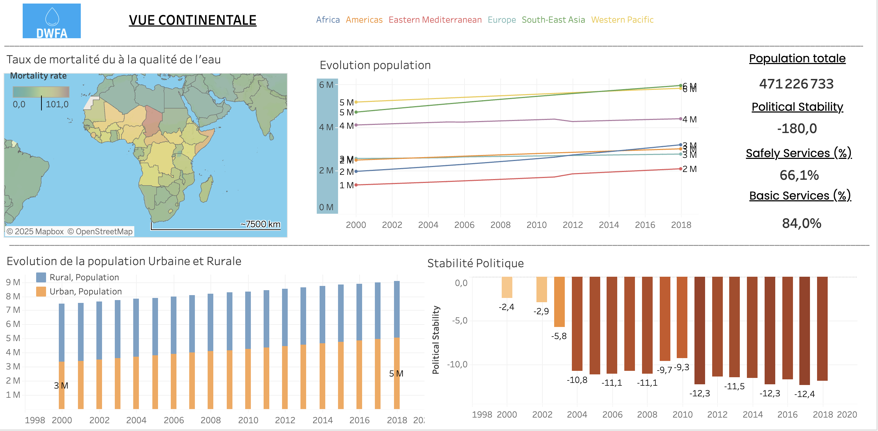
Visualisations et Résultats
Carte des mortalités liées à l’eau : L’Afrique ressort comme la région la plus impactée (38,9 % des décès mondiaux).
Population rurale vs urbaine : Tendance à l’urbanisation visible entre 2000 et 2018.
Stabilité politique : Faible dans les zones fortement touchées (Afrique, Méditerranée orientale), possible facteur aggravant.

Slide 9
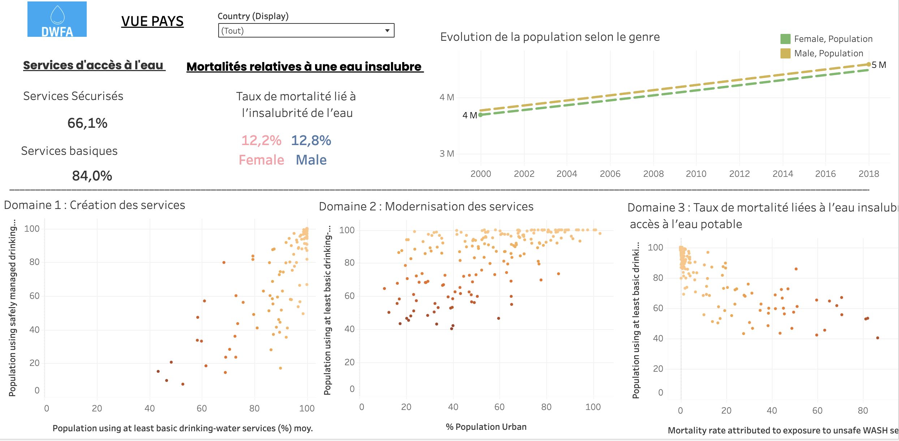
Visualisations et Résultats
Services sécurisés : Taux de 66,1 %, insuffisant dans certaines zones urbaines malgré la densité.
Mortalité par genre : Équilibrée entre hommes et femmes (~12 %).
Trois domaines analysés :
Création des services : corrélation entre services basiques et sécurisés
Modernisation : urbanisation = amélioration des services
Accès VS mortalité : plus l'accès est faible, plus la mortalité est élevée

Slide 10
Analyse et Interprétations
Tendances principales observées :
Les zones rurales ont un accès bien inférieur aux zones urbaines
Des disparités fortes entre continents et pays
Une amélioration globale ces dernières années, mais des inégalités persistent
Facteurs influençant l’accès à l’eau :
Infrastructure et investissements publics
Niveau de développement économique
Facteurs climatiques et géographiques

Slide 11
Conclusion
Résumé des principaux enseignements
L’accès à l’eau potable reste un défi majeur
La visualisation des données aide à cibler les interventions
Axes d’amélioration
Intégrer des données plus récentes
Croiser avec d’autres indicateurs (ex. qualité de l’eau, taux de maladies liées)
Approfondir l’analyse avec des modèles prédictifs

